Slide 1
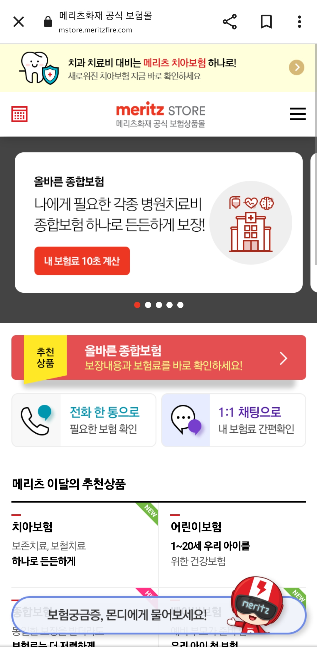
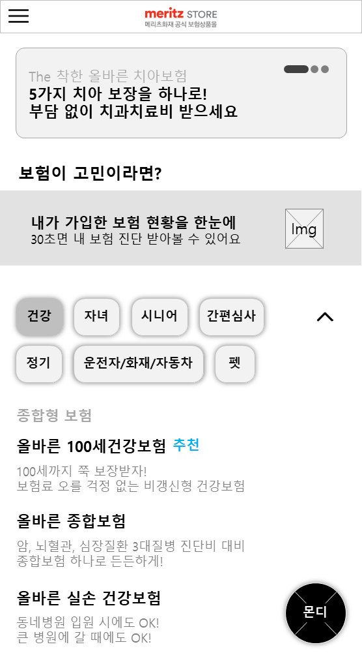


Key Service Scenario
편의성을 고려한 상품정보 탐색
카테고리별 상품 전시와 탐색 제공을 통한 편의성 향상 및
영역별 상품 전시를 통한 전시효과증대
디자인 시안 삽입 예상영역
AS-IS
TO-BE
테마별
카테고리별
고객이 원하는 제품을 빠르게 탐색하고
탐색의 선순환이 될 수 있도록 구현
화면이동 없이 카테고리를 통해 전 상품을 탐색할 수 있도록 구성

Slide 2
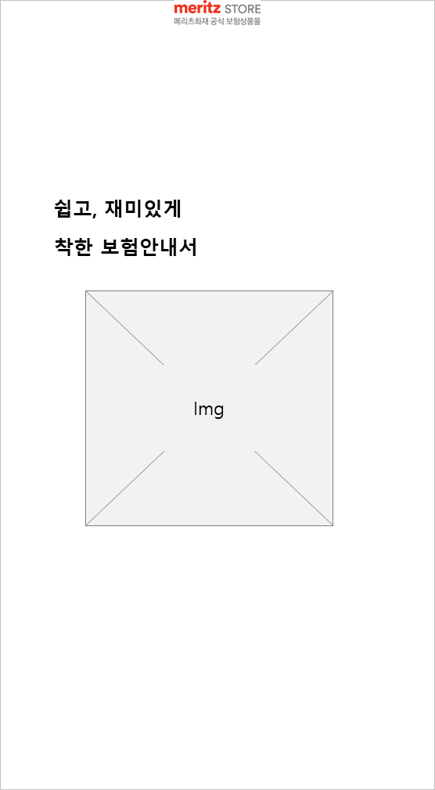
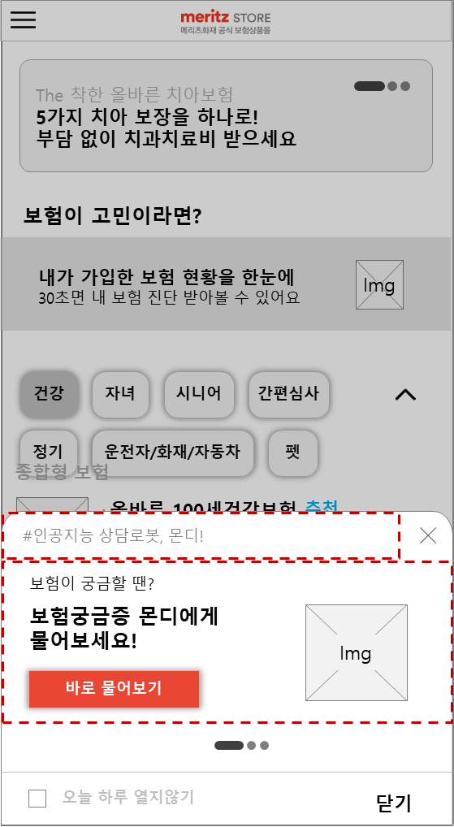
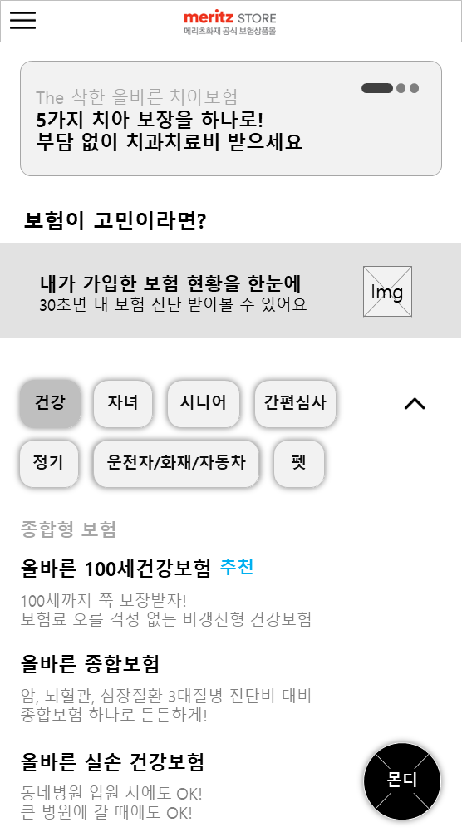
Key Service Scenario
01
Design & UI
메리츠화재 보험몰 페이지 접근
디자인 시안 삽입 예상영역
사용성을 고려한 서비스 UIUX 기획
메리츠화재 보험상품몰에 접근하는 고객에게
더 좋은 품질의 더 많은 정보를 지루함이 느껴지지 않도록 제공
서비스가 끊임없이 계속 움직이고 있음을 보여주는 프리로딩 화면과 Bottom Sheet의 활용
보장분석 프로세스를 포함한 데이터 출력에 소요되는 영역에 애니메이션 형태의 로딩화면 추가를 통해 사용자의 체감속도를 감소
서비스 접근 시 프리로딩화면을 통한 캐릭터 및 브랜드의 강조 및 Bottom Sheet를 통한 제휴 이벤트 콘텐츠 및 서비스의 적극적인 노출을 통해 전시효과 강화
메리츠화재 보험몰 메인 화면

Slide 3
Key Service Scenario
기업정보부터 제품정보까지 고객 흐름에 따른 메인 UI 구성
고객의 이용 흐름을 고려한 메인 UI를 제공하여
기업 및 상품 정보를 메인 페이지에서 경험할 수 있도록 구성
< Mobile>
메뉴
메리츠 화재 내 진행중 이벤트 등의 홍보채널 유입 강화
상품 전시 / 홍보
이벤트배너
보험점검배너 영역
상품 배너 및 필터 제공을 통한 주요상품 및 전상품 전시효과 강화
상품 탐색
전체 보험상품 영역
시기(계절) 별 추천 보험상품 노출을 통한 타겟고객층 유입 강화
추천보험 상품영역
운전자보험 간편점검 서비스 영역
고정 배너를 통한 상품 강조
메리츠 채널 (신규)
분산된 콘텐츠의 진입경로 일원화
콘텐츠를 통한 홍보강화
유익한 콘텐츠 제공을 통한 잠재고객 유도
기업 / 고객경험
착한 보험 안내서
CS영역
고객 상담 채널의 분리배치를 통한 고객 접근성 강화
Footer

Slide 4
Key Service Scenario
01
Design & UI
메리츠화재 보험몰
디자인 시안 삽입 예상영역
사용성을 고려한 서비스 UIUX 기획
브랜드 컬러의 강조
화면 구성 요소의 수정
온라인 커머스 환경에 익숙하지 않은 사용자를 위한 전상품 전시
사용자가 원하는 상품을 바로 검색 및 상담 유입 용이
AS-IS 의 계산기 UI 소거, 사용자에게 익숙한 메뉴버튼 좌측 배치(우측 ‘닫기’)로 익숙한 UI 제공
기존 제한적인 상품 전시 대비 전상품 전시로 전시강화 및 상품 상세에서 제공하는 ‘내 보험료 간편 확인’ 영역 접근 개선을 통해 추가적인 step 소거
상품전시 및 추가 콘텐츠의 노출에 용이
이벤트 노출에 용이
영역별 구분으로 사용자가 후속 행동을 예측할 수 있음.
메리츠화재 보험몰 메인 화면

Slide 5
Key Service Scenario
02
Service Flow
메리츠 다이렉트TM 보장분석
AS-IS
TO-BE
또래 대비 부족한 보장에 대한 보험 상품 추천 및
상담 신청 진입 경로 개선을 통한 상담 유입 강화
내 보험
진단하기
내 보험
진단하기
전체, 필수, 선택 약관 배치 변경으로 기존 대비 2회의 step 경감
필수/선택 약관의 구분 및 휴대폰인증 약관동의 항목 휴대폰 정보 입력화면으로 분리, 약관 동의 및 세부항목 확인에 대한 혼선요소 제거, 진단결과화면 진입에 대한 Painpoint 감소를 통해 사용자가 더 빠르게 보험진단결과 화면에 접근할 수 있도록 개선
약관 : 필수(보험분석/가입설계동의), 선택(상품 소개 동의), 휴대폰인증동의
ASIS : 동의 화면 > 보험분석/가입설계 동의 > 상품소개 동의 선택 > 상품 소개 동의 > 휴대폰 인증 동의 선택 > 휴대폰 인증동의 > 휴대폰 인증
TOBE : 동의 화면 > 보험분석/가입설계 동의 > 상품소개 동의 > 휴대폰 인증화면 내 휴대폰 인증 동의 > 휴대폰 인증
전체 동의 시 적용 받지 않던 휴대폰인증동의 영역 분리
-> 사용자 혼선, 오류 발생 요소 제거, 전체 동의에 필수, 선택 약관에 대한 동의 처리로 간소화
진단결과의 항목별 노출을 통한 정보 전달 강화
- 보장 내역에 대한 안내와 항목별 점수 노출로 한눈에 나의 상태를 알 수 있도록 함
> 사용자에게 필요한 정보 제공
- 보험 진단 결과 화면의 성별, 보험연령 대조 출력을 통한 개인화
> 사용자 및 대조 집단간의 비교를 통해 부족한 항목에 대한 식별 용이
- 항목별 상세내용에 ‘부족한 보장 채우기’ 콘텐츠의 취합
> 기존 부족보장채우기 탭이 아닌 진단 상세 영역에 포섭을 통해 상담신청 진입에 대한 painpoint 감소 및 맞춤형 콘텐츠 제공, 상담 신청에 대한 접근성 강화
개인정보 처리 동의
개인정보 처리 동의
t
(필수)보험분석/가입설계동의
(필수)보험분석/가입설계동의
[필수]휴대폰 인증 동의 분리, Tab 소거(Collapse 적용)
t
(선택)상품소개 동의
(선택)상품소개 동의
t
(필수)휴대폰인증 동의
휴대폰본인인증
휴대폰본인인증
(필수)휴대폰인증 동의
[필수]휴대폰인증 동의 삽입
‘1화면 1기능’
보험진단결과
보험진단결과
t
내 보험요약 확인
내 보험요약 확인
보험진단 상세 항목 내 항목별 부족 보장 채우기 영역 삽입
페이지 내 콘텐츠 출력으로 탭 소거, 부족보장 채우기페이지 이동 소거
t
진단 상세 확인
진단 상세 확인
부족 보장 채우기
t
부족 보장 채우기
부족 보장 채우기
5

Slide 6
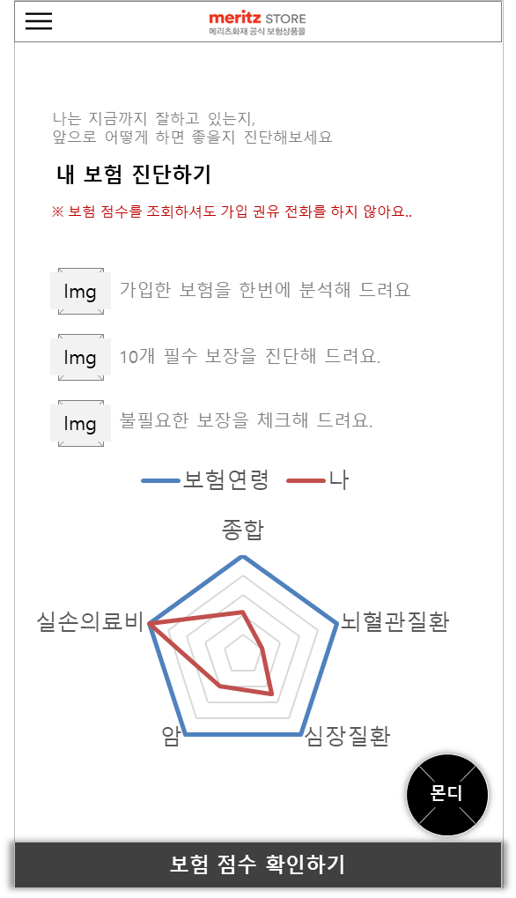
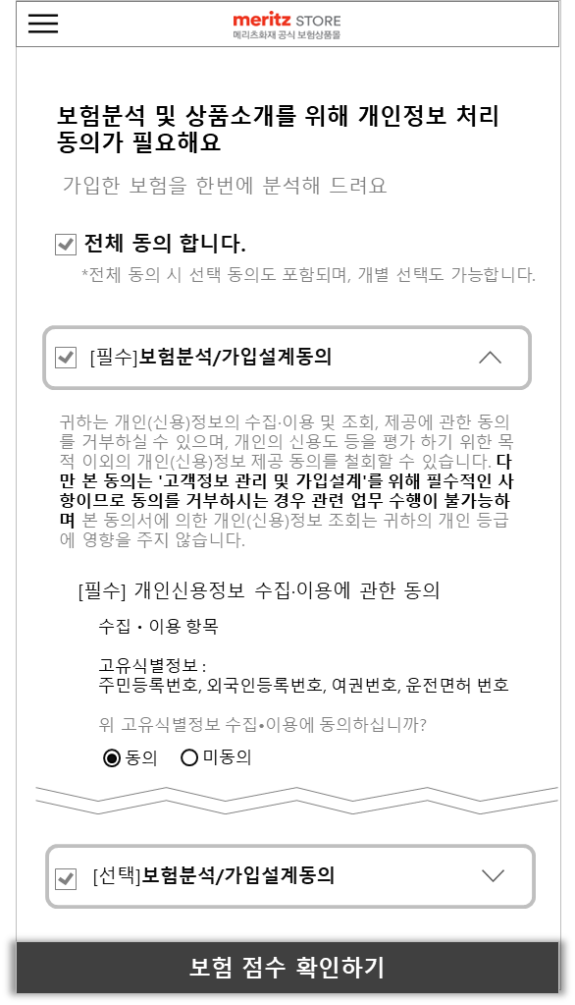
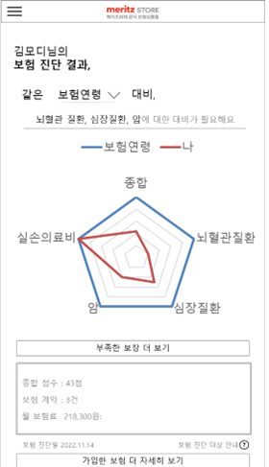
Key Service Scenario
02
Design & UI
메리츠 다이렉트TM 보장분석
디자인 시안 삽입 예상영역
프로세스 개선 및 개인화
랜딩페이지
주요 버튼 UI 개선으로 사용자가 행동을 예상할 수 있게 구성
서비스 사용자 부담 경감 및 서비스 안내 명료화
그래프 이미지의 변경으로 항목별 취약점에 대한 분석 기대 유도 > 유입증가
보험진단 결과
성별, 보험연령 대조 출력 및 필터링을 통한 개인화
대조군 대비 주요항목별 비교 노출 강화
보장 내역에 대한 간단한 코멘트와 점수를 노출, 한 눈에 사용자의 상태를 알 수 있도록 해 사용자에게 필요한 정보노출
메리츠 다이렉트TM 보장분석 주요화면

